Slide 1

ADMINISTRAÇÃO DE EMPRESAS
Aula 1 – Fundamentação Teórica da Administração
Profª: Cíntia Machado de Oliveira
cintia.oliveira@cefet-rj.br

Slide 2




Concepções sobre Organizações e Administração
A vida em sociedade depende intimamente das organizações. Com características heterogêneas e diversificadas, as organizações podem ser divididas em lucrativas e não lucrativas.
A Teoria das Organizações corresponde ao “campo do estudo das organizações em geral. Por seu tamanho e pela complexidade de suas operações, as organizações, ao atingirem um certo porte, precisam ser administradas e a sua administração requer todo um aparato de pessoas estratificadas em diversos níveis hierárquicos que se ocupam de incumbências diferentes.”
A administração trata do planejamento, da organização (estruturação), da direção e do controle de todas as atividades diferenciadas pela divisão de trabalho que ocorram dentro de uma organização.
Profª Cíntia Machado de Oliveira
Administração de Empresas – Aula 1
02/21

Slide 3
Tipos de Organizações
Organizações Governamentais
Organizações Empresariais
Organizações do Terceiro Setor
são administradas pelo governo e têm por finalidade prestar serviços à comunidade em geral.
são organizações que objetivam o lucro na produção e/ou comercialização de bens e serviços, podendo ser classificadas de acordo com o seu tamanho, natureza jurídica e área de atuação.
compreende as organizações de utilidade pública, sem fins lucrativos, e são criadas por pessoas sem vínculo com o governo.
Profª Cíntia Machado de Oliveira
Administração de Empresas – Aula 1
03/21

Slide 4




Funções da Administração
A tarefa da administração é interpretar os objetivos propostos pela empresa e transformá-los em ação empresarial por meio de planejamento, organização, direção e controle.
Planejamento
Organização
Direção
Controle
estabelecer planos, métodos e processos que irão guiar as ações e os objetivos da organização
alocar, arrumar e/ou distribuir tarefas, responsabilidades e recursos entre os membros da organização
liderar, influenciar e motivar as pessoas a realizarem tarefas essenciais à obtenção dos resultados.
verificar, constatar ou certificar-se da realização das atividades e objetivos conforme estabelecido.
Profª Cíntia Machado de Oliveira
Administração de Empresas – Aula 1
04/21

Slide 5
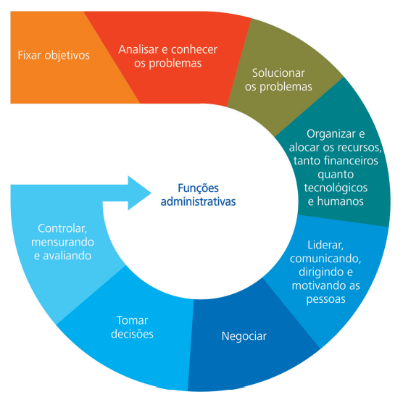
Funções da Administração
Fonte: Rossés, 2014.
Profª Cíntia Machado de Oliveira
Administração de Empresas – Aula 1
05/21

Slide 6
Processo Histórico de Evolução da Administração
1ª Fase
artesanal
(até 1780)
3ª Fase
desenvolvimento industrial
(1860 – 1914)
5ª Fase
modernismo
(1945 – 1980)
2ª Fase
do artesanato à industrialização
(1780 – 1860)
4ª Fase
gigantismo industrial
(1914 – 1945)
6ª Fase
incerteza
(após 1980)
Profª Cíntia Machado de Oliveira
Administração de Empresas – Aula 1
06/21

Slide 7
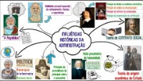
Influências Históricas da Administração
Fonte: https://www.youtube.com/watch?v=KyCF06PnFno
Profª Cíntia Machado de Oliveira
Administração de Empresas – Aula 1
07/21

Slide 8
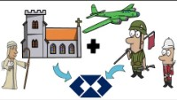
Influências Históricas da Administração
Fonte: https://youtu.be/0hNBcNFKeyg
Profª Cíntia Machado de Oliveira
Administração de Empresas – Aula 1
08/21

Slide 9
Habilidades do Administrador
O conhecimento tecnológico da administração é importantíssimo, básico e indispensável, mas
depende, sobretudo, da personalidade e do modo de agir do administrador.
As habilidades podem ser natas ou adquiridas de acordo com a necessidade e motivação que passarão a ter ao longo de sua existência.
NÍVEL INSTITUCIONAL
Habilidades Conceituais
ideias e conceitos abstratos
NÍVEL INTERMEDIÁRIO
Habilidades Humanas
relacionamento interpessoal
NÍVEL OPERACIONAL
Habilidades Técnicas
manuseio de coisas físicas
EXECUÇÃO DAS OPERAÇÕES
FAZER E EXECUTAR
Profª Cíntia Machado de Oliveira
Administração de Empresas – Aula 1
09/21

Slide 10

Modelo PODC
Fonte: https://www.youtube.com/watch?v=un6pQxzpVos
Profª Cíntia Machado de Oliveira
Administração de Empresas – Aula 1
10/21

Slide 11


Eficácia e Eficiência
É importante considerar que uma boa administração deve ser eficaz e eficiente.
Faz o errado do jeito certo
Faz o certo do jeito certo
Eficiente
Eficaz
Eficiente
Eficaz
Eficiente
Eficaz
Eficiente
Eficaz
Faz o errado do jeito errado
Faz o certo do jeito errado
Profª Cíntia Machado de Oliveira
Administração de Empresas – Aula 1
11/21

Slide 12

Teoria Geral da Administração
A Teoria Geral da Administração (TGA) é o “campo do conhecimento humano que se ocupa do estudo da Administração em geral, não se preocupando onde ela seja aplicada, se nas organizações lucrativas (empresas) ou se nas organizações não-lucrativas. A TGA trata do estudo da Administração das organizações”.
Esta teoria estuda a administração das organizações e empresas do ponto de vista da interação e da interdependência entre as seis variáveis principais: tarefa, estrutura, pessoas, tecnologia, ambiente e competitividade.
O comportamento desses componentes é sistêmico e complexo: cada um influencia e é influenciado pelos outros.
Profª Cíntia Machado de Oliveira
Administração de Empresas – Aula 1
12/21

Slide 13
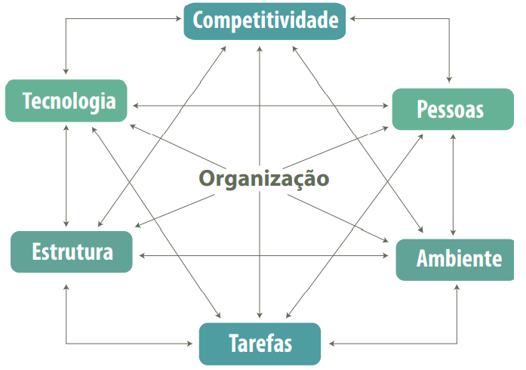
Variáveis da Organização e sua Interação
Fonte: Barreto, 2017.
Profª Cíntia Machado de Oliveira
Administração de Empresas – Aula 1
13/21

Slide 14
Teorias da Administração
ÊNFASE | TEORIAS ADMINISTRATIVAS
Nas Tarefas | Administração Científica
Na Estrutura | Teoria Clássica Teoria Neoclássica Teoria da Burocracia Teoria Estruturalista
Nas Pessoas | Teoria das Relações Humanas Teoria do Comportamento Organizacional Teoria do Desenvolvimento Organizacional
No Ambiente | Teoria Estruturalista Teoria da Contingência
Na Tecnologia | Teoria da Contingência
Na Competitividade | Novas Abordagens na Administração
Fonte: Chiavenato, 2003.
Profª Cíntia Machado de Oliveira
Administração de Empresas – Aula 1
14/21

Slide 15

Para não esquecer: Administração, Organização e Empresa
Fonte: https://www.youtube.com/watch?v=xfMq5YeTKWI
Profª Cíntia Machado de Oliveira
Administração de Empresas – Aula 1
15/21

Slide 16

Exercícios
1. (FUNDEP (Gestão de Concursos) - 2016 - IFN-MG - Assistente Administração) Segundo Maximiano (2011), a administração é um processo de tomar decisões e realizar ações que compreende quatro processos principais interligados: planejamento, organização, direção e controle. Nesse contexto, é correto afirmar que são componentes ou etapas do processo cíclico de controle:
(a) definição de padrões de controle; aquisição de informações; comparação e ação corretiva; e recomeço do ciclo de planejamento.
(b) estabelecimento de padrões de desempenho; levantamento de informações sobre o desempenho; comparação do desempenho com o padrão; e ação corretiva.
(c) monitoração dos processos definidos; identificação de inconsistências; implantação e avaliação; e ação corretiva.
(d) planejamento e definição de objetivos; acompanhamento da execução; avaliação; e ações de melhoria.
Profª Cíntia Machado de Oliveira
Administração de Empresas – Aula 1
16/21

Slide 17
Exercícios
2. (FAFIPA - 2014 - UFFS - Assistente em Administração) A Administração sofreu influência no pensamento administrativo e nas formas de organização até então existentes, EXCETO:
(a) Da igreja católica.
(b) Dos filósofos.
(c) Dos nômades.
(d) Das organizações militares.
(e) Da revolução industrial.
Profª Cíntia Machado de Oliveira
Administração de Empresas – Aula 1
17/21

Slide 18
Exercícios
3. (IF-RS - 2015 - IF-RS - Professor - Logística) Muitas teorias e técnicas usadas para administrar as organizações da atualidade são ideias que evoluíram das práticas do passado. Países, exércitos e organizações religiosas vêm há muito tempo criando soluções para lidar com recursos e realizar objetivos. Como contribuições e ideias podem ser citadas. Marque a alternativa CORRETA:
(a) Maquiavel, no período da Revolução Industrial, na sua obra mais importante, O Príncipe, faz recomendações sobre como o povo deveria comportar-se.
(b) Das organizações militares, na administração de grandes contingentes de pessoas, as tributações de cidades conquistadas e os coletores de impostos.
(c) Da Grécia vieram ideias que influenciaram profundamente a Administração, como a democracia, a ética e a qualidade.
(d) De Roma e da Igreja Católica, no tratado A Arte da Guerra, propôs teorias que recomendavam evitar a batalha, intimidar psicologicamente o indivíduo e usar o tempo, em vez da força, para desgastá-lo e atacá-lo quando estivesse desprevenido.
(e) Da Igreja Católica, desenvolveram-se as características que vieram a servir de modelo para os exércitos, destacando-se a logística.
Profª Cíntia Machado de Oliveira
Administração de Empresas – Aula 1
18/21

Slide 19
Atividade da aula 1
Dilema Ético – Contratação de Talentos
Profª Cíntia Machado de Oliveira
Administração de Empresas – Aula 3
26/28

Slide 20
Destaques da Aula 1
Compreender os conceitos de Teoria das Organizações e Teoria Geral da Administração;
Identificar os tipos de organizações e as funções administrativas;
Estudar sobre o processo histórico de evolução da administração e seus principais influenciadores;
Reconhecer as habilidades necessárias de um administrador;
Compreender a importância do modelo POCD;
Diferenciar eficácia e eficiência; e
Identificar quais as variáveis de uma organização.
Profª Cíntia Machado de Oliveira
Administração de Empresas – Aula 1
19/21

Slide 21
Sugestões para Estudos
Resumo Animado do Livro A Arte da Guerra, de Sun Tzu.
Disponível em: https://www.youtube.com/watch?v=ONZHdO527mc.
Filmes: Wall Street: Poder e Cobiça, dirigido por Oliver Stone ; e O homem que mudou o jogo, dirigido por Bennett Miller.
DRUCKER, Peter F. Drucker – O Homem que Inventou a Administração. Rio de Janeiro: Campus, 2006. 256p.
Profª Cíntia Machado de Oliveira
Administração de Empresas – Aula 1
20/21

Slide 22
Referências
Barreto, João Marcelo. Introdução à Administração / João Marcelo Barreto. - Salvador: UFBA, Faculdade de Ciências Contábeis, Superintendência de Educação a Distância, 2017.
Chiavenato, Idalberto, Introdução à teoria geral da administração: uma visão abrangente da moderna administração das organizações / Idalberto Chiavenato - 7. ed. rev. e atual. - Rio de Janeiro: Elsevier, 2003.
de Carvalho, Lucia Maria Gadelha. Introdução à teoria geral da administração. Caderno pedagógico para o curso técnico em administração. Universidade Estadual de Maringá, 2008.
Rossés, Gustavo Fontinelli Introdução à administração / Gustavo Fontinelli Rossés. – Santa Maria, RS : Universidade Federal de Santa Maria, Colégio Técnico Industrial de Santa Maria : Rede e-Tec Brasil, 2014. 112 p
Profª Cíntia Machado de Oliveira
Administração de Empresas – Aula 1
21/21

